Slide 1
CONTEXTO DE LA ORGANIZACIÓN
DIRECCIÓN EJECUTIVA DE ADMINISTRACIÓN JUDICIAL

Slide 2
CONTENIDO
01
Introducción
02
Estructura de la organización
03
Modificación de la estructura de la DEAJ
04
Unidades de la Dirección Ejecutiva
05
Direcciones Ejecutivas Seccionales De Administración Judicial

Slide 3
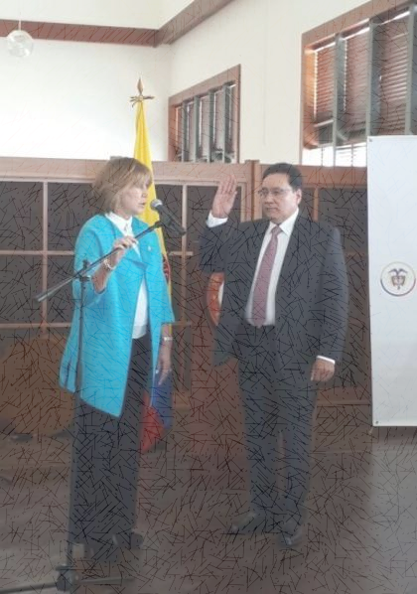
01
INTRODUCCIÓN
NORMAS ISO
LOS REQUISITOS DEL CONTEXTO DE LA ORGANIZACIÓN SE ENCUENTRAN EN LOS NUMERALES 4.0 Y 4.1 DE LAS NORMAS
NTC ISO 9001:2015
NTC ISO 14001:2015
NTC 6256:2018
MARCO JURÍDICO
De conformidad con el articulo 98 de la Ley 270 de 1996, la Dirección Ejecutiva de Administración Judicial es el órgano técnico y administrativo que tiene a su cargo la ejecución de las actividades administrativas de la Rama Judicial, con sujeción a las políticas y decisiones del Consejo Superior de la Judicatura.
Esta representada por el Director Ejecutivo de Administración Judicial.

Slide 4
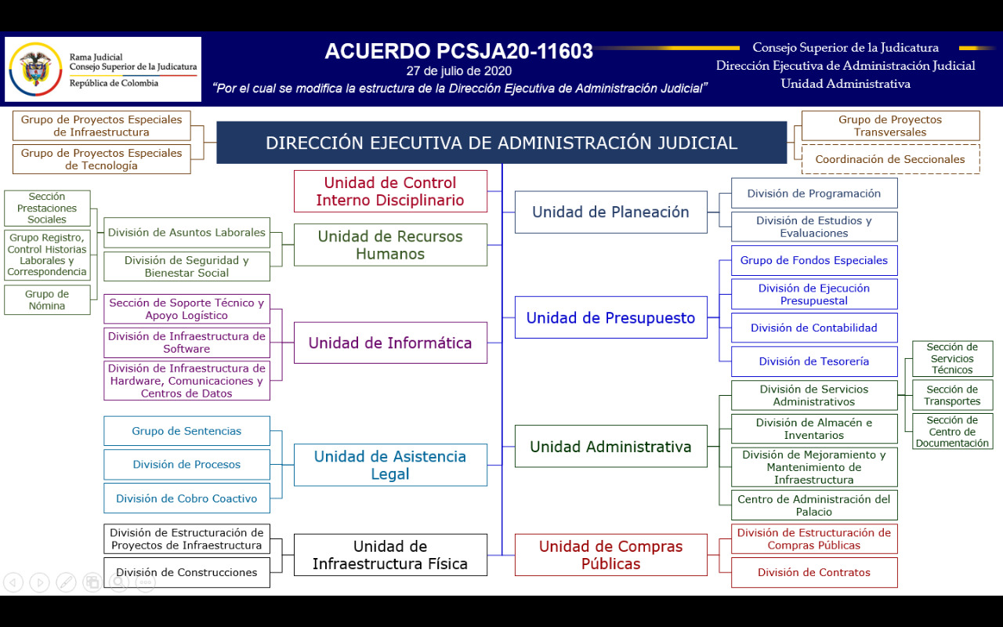
02
ESTRUCTURA DE LA ORGANIZACIÓN

Slide 5
03
MODIFICACIÓN DE LA ESTRUCTURA DE LA DEAJ
ACUERDO PCSJA20-11603 (27/07/2020)
Consejo Superior de la Judicatura
Por el cual se modifica la estructura de la Dirección Ejecutiva de Administración Judicial
Dirección Ejecutiva de Administración Judicial
Unidad Administrativa
División Servicios Administrativos
División Almacén General e Inventarios
Centro de Administración Del Palacio De Justicia
División de Mejoramiento Y Mantenimiento de Infraestructura
Sección De Servicios Técnicos
Sección Centro de Documentación
Sección Transportes

Slide 6
04
UNIDADES DE LA DIRECCIÓN EJECUTIVA
UNIDAD ADMINISTRATIVA
Estructura
Funciones
Optimizar los modelos de gestión para la atención de los servicios administrativos y generales; la administración y control de los bienes muebles; el parque automotor; la operación de las sedes.
Definir las necesidades de adquisición y suministro de los bienes y servicios de funcionamiento, los cuales serán de aplicación en las direcciones seccionales de administración judicial.
Proponer, los planes, programas o proyectos para la asignación de recursos que permitan el desarrollo de la gestión administrativa con oportunidad.
Diseñar y proponer al Director Ejecutivo las políticas y lineamientos para los subprocesos de competencia de la Unidad Administrativa.
Liderar la distribución de recursos para la adecuación, mejoramiento y mantenimiento de los inmuebles de la Rama Judicial.
Unidad Administrativa
División Servicios Administrativos
División Almacén General e Inventarios
Centro de Administración del Palacio de Justicia
División de Mejoramiento Y Mantenimiento de Infraestructura

Slide 7

04
UNIDADES DE LA DIRECCIÓN EJECUTIVA
UNIDAD DE CONTROL INTERNO DISCIPLINARIO
Desarrollar, conocer y fallar los procesos disciplinarios en primera instancia.
Avocar conocimiento de las investigaciones disciplinarias que remite la Procuraduría General de la Nación y dar a conocer a la Fiscalía General de Nación los hechos que puedan constituir delitos.
Sustanciar para la firma del Director Ejecutivo los procesos que remiten los Direcciones Ejecutivas Seccionales de Administración Judicial para decidir en Segunda Instancia.
Adelantar las indagaciones preliminares y las investigaciones disciplinarias de su competencia.

Slide 8
04
UNIDADES DE LA DIRECCIÓN EJECUTIVA
UNIDAD DE PLANEACIÓN
Estructura
Funciones
Efectuar la inscripción de los proyectos de la Rama Judicial en el Banco de Proyectos del Departamento Nacional de Planeación
Coordinar, recaudar, procesar y consolidar la información solicitada por la DEAJ para la elaboración del proyecto del plan sectorial.
Preparar y elaborar las solicitudes de traslados y adiciones al presupuesto que gestiona la Dirección Ejecutiva
Proyectar los ajustes presupuestales con base en la ejecución del presupuesto de la Rama Judicial
Preparar y presentar ante la DEAJ, el anteproyecto de presupuesto de la Rama Judicial.
Apoyar el seguimiento a la ejecución del Plan Anual de Adquisiciones de la Dirección Ejecutiva, en coordinación con la Unidad de Compras Públicas.
Unidad de Planeación
División de Programación
División de Estudios Y Evaluaciones

Slide 9
04
UNIDADES DE LA DIRECCIÓN EJECUTIVA
UNIDAD DE RECURSOS HUMANOS
Estructura
Funciones
Diseñar, asesorar y coordinar políticas de Administración del Talento Humano y dirigir y verificar la implementación del S.G.S.S.T.
Asesorar a la DEAJ en la ejecución de planes y programas referentes a la administración, registro y control de la planta de personal, régimen salarial y prestacional, bienestar, seguridad y salud en el trabajo
Dirigir y vigilar el registro y control de la planta de personal, liquidación de nomina de los servidores de la Rama Judicial.
Asesorar a las Direcciones Seccionales, unidades del Consejo Superior de la Judicatura y a la DEAJ en los temas de su competencia.
Preparar los estudios técnicos de necesidad de adquisición de bienes y servicios de la Dependencia de conformidad con la normativa vigente.
Unidad de Recursos Humanos
División de Asuntos Laborales
División de Seguridad Y Bienestar Social
Sección Prestaciones Sociales
Grupo de Registro Y Control de Historias Laborales
Grupo de Nómina

Slide 10
04
UNIDADES DE LA DIRECCIÓN EJECUTIVA
UNIDAD DE PRESUPUESTO
Estructura
Funciones
Controlar la ejecución del presupuesto asignado a la Rama Judicial
Apoyar la coordinación, planeación y control de las actividades relacionadas con los asuntos financieros de la Entidad.
Presentar informes respecto del estado de ejecución del presupuesto y de las reservas presupuestales de la Entidad y las Direcciones Seccionales.
Velar por el oportuno pago de la nómina.
Participar en la elaboración del anteproyecto de presupuesto conforme con los lineamientos del C.S. de la J. y la DEAJ.
Elaborar los informes presupuestales, contables, de tesorería, de fondos especiales que debe presentar la DEAJ al C.S. de la J.
Adelantar los tramites propios de la administración del presupuesto asignado a la Rama Judicial y velar por la asignación equitativa a las Direcciones Seccionales
Unidad de Presupuesto
Grupo de Fondos Especiales
División Ejecución Presupuestal
División de Contabilidad
División de Tesorería

Slide 11
04
UNIDADES DE LA DIRECCIÓN EJECUTIVA
UNIDAD DE ASISTENCIA LEGAL
Estructura
Funciones
Adelantar la representación judicial de la Nación – Rama Judicial- C.S.J. en los procesos judiciales y extrajudiciales.
Coordinar, recaudar, liquidar y notificar las sentencias contra la Nación – Rama Judicial – Consejo Superior de la Judicatura.
Emitir conceptos y asesorar jurídicamente a las dependencias de las DEAJ y Direcciones Seccionales en temas requeridos por estas o cuando se produzcan normas que impacten las competencias.
Dirigir la gestión de cobro coactivo de las obligaciones contenidas en providencias judiciales emitidas por Altas Cortes, Tribunales de Bogotá y Cundinamarca, Consejo Seccional de la Judicatura de Bogotá y demás Despachos Judiciales.
Apoyar la preparación de estudios técnicos de necesidad de adquisición de bienes y servicios de la dependencia de conformidad con la normativa vigente, los procedimientos establecidos y los lineamientos impartidos por la Unidad de Compra Pública.
Unidad de Asistencia Legal
Grupo de Sentencias
División de Procesos
División de Cobro Coactivo

Slide 12
04
UNIDADES DE LA DIRECCIÓN EJECUTIVA
UNIDAD DE COMPRAS PÚBLICAS
Estructura
Funciones
Estructurar, desarrollar, monitorear y evaluar la gestión contractual de competencia de la DEAJ.
Proyectar conceptos y respuestas a consultas y derechos de petición en materia contractual.
Fijar para la DEAJ y Direcciones Seccionales, directrices y lineamientos técnicos, financieros y jurídicos en materia contractual.
Orientar y aprobar las actuaciones administrativas sancionatorias contractuales y decidir sobre las mismas, previa delegación por parte de la DEAJ.
Coordinar con las demás dependencias de la DEAJ, la elaboración, publicación y actualización del Plan Anual de Adquisiciones.
Recibir, revisar y tramitar los documentos técnicos de necesidad contractual que se originen en las unidades beneficiarias
Unidad de Compras Públicas
División de Estructuración de Compras
División de Contratos

Slide 13
04
UNIDADES DE LA DIRECCIÓN EJECUTIVA
UNIDAD INFRAESTRUCTURA FÍSICA
Estructura
Funciones
Proponer, formular y desarrollar planes, programas y proyectos para la adquisición, diseño, contratación, construcción, y dotación de mobiliario de los proyectos de inversión de infraestructura de media y baja complejidad.
Liderar las actividades de estructuración integral, ejecución, interventoría, supervisión y seguimiento de recursos y proyectos de infraestructura y dotación de baja y media complejidad
Liderar las actividades necesarias para contar con los estudios, diseños, presupuestos de obra e interventoría, viabilidad técnica, legal, financiera, social, ambiental y predial de los proyectos a ser desarrollados en el ámbito de su competencia
Participar en la estructuración, evaluación y elaboración de los documentos del proceso de contratación de bienes y/o servicios a cargo de la Unidad de Infraestructura, en coordinación con la Unidad de Compras Públicas
Apoyar y asesorar la evaluación y calificación técnica de las propuestas que se presentan en las diferentes contrataciones de los proyectos de inversión de su competencia, coordinación con la Unidad de Compras Públicas
Unidad Infraestructura Física
División de Estructuración de Proyectos de Infraestructura
División de Construcciones

Slide 14
04
UNIDADES DE LA DIRECCIÓN EJECUTIVA
UNIDAD DE INFORMÁTICA
Estructura
Funciones
Asegurar la operación eficiente de la infraestructura de los sistemas informáticos, incluyendo la infraestructura de software la infraestructura de hardware, las comunicaciones , y los servicios relacionados.
Coordinar con la División de Presupuesto la planeación, ejecución y control del presupuesto relacionado con infraestructura de los sistemas informáticos de la Rama Judicial
Proveer, coordinar y/o implementar los servicios de soporte y mantenimiento relacionados con la operación de la infraestructura de los sistemas informáticos de la Rama Judicial
Estudiar, analizar, evaluar y recomendar al Director Ejecutivo las propuestas de mejoramiento y modernización de los componentes de la infraestructura de los sistemas informáticos, de conformidad con su competencia.
Planear las adquisiciones de servicios relacionados con la operación e infraestructura informática, en coordinación con la Unidad de Compras Públicas.
Unidad de Informática
Sección Soporte Técnico
División Infraestructura Software
División Infraestructura Hardware

Slide 15
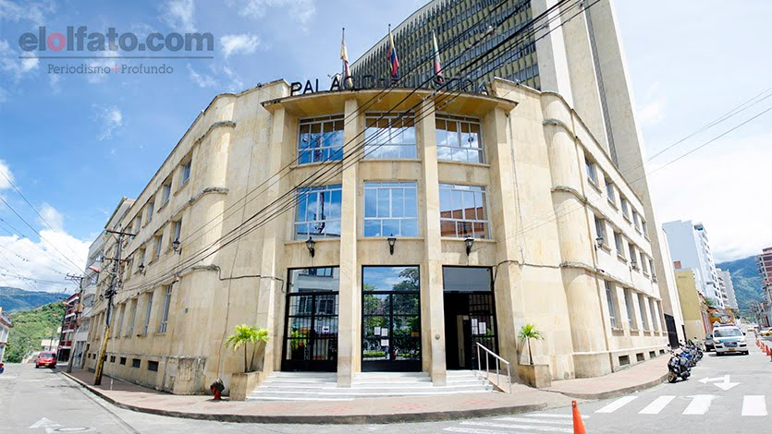
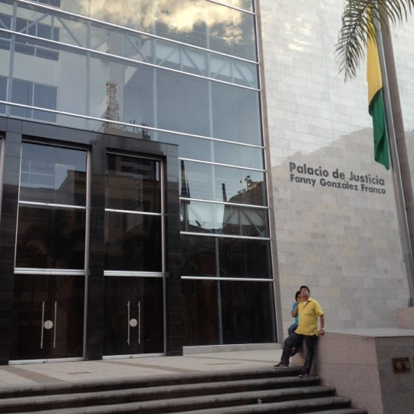
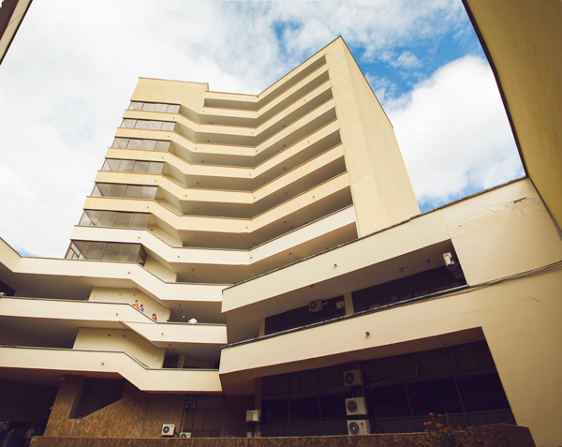
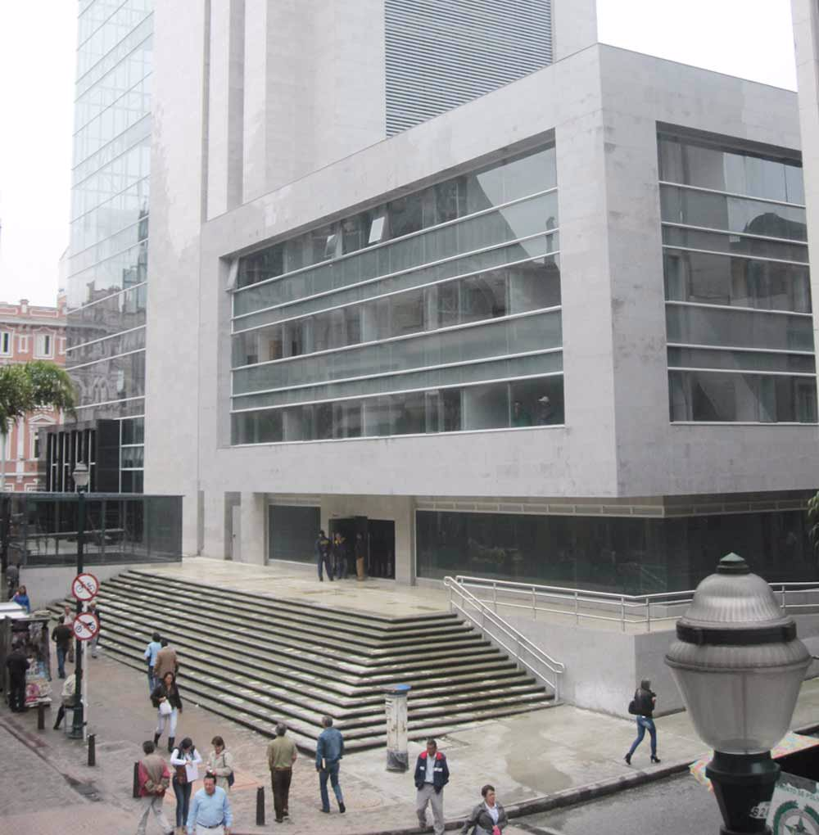
05
DIRECCIONES EJECUTIVAS SECCIONALES DE ADMINISTRACIÓN JUDICIAL

